Slide 1
Открытые Всероссийские соревнования
по футболу среди команд
детских домов
и школ-интернатов
«Будущее зависит от тебя!»
Город Санкт-Петербург

Slide 2
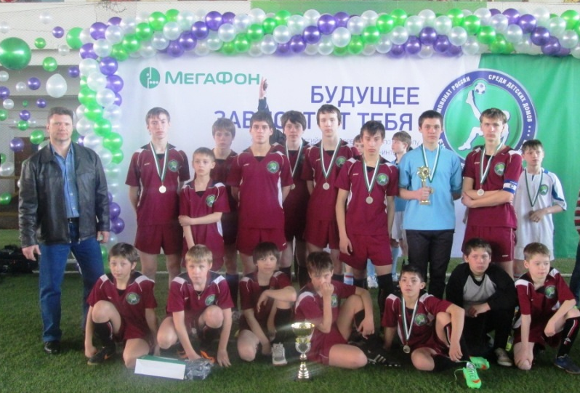
2014 год
Принимали участие 2 команды
2001-2002 год рождения 1999-2000 год рождения

Slide 3
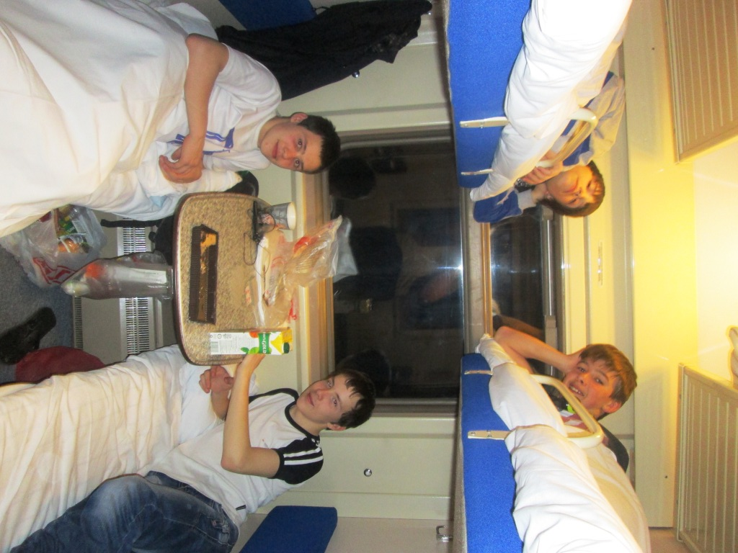
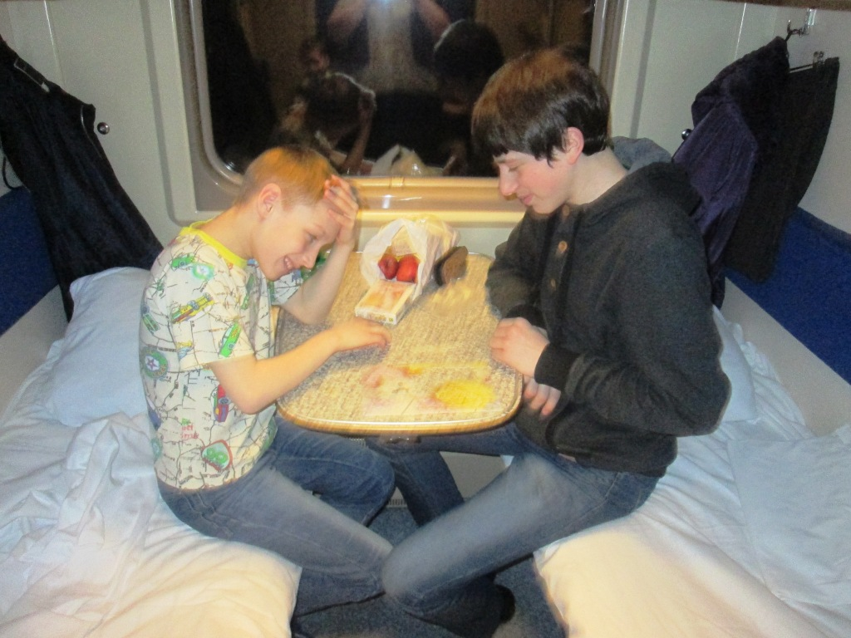
Время в пути пролетело незаметно!

Slide 4
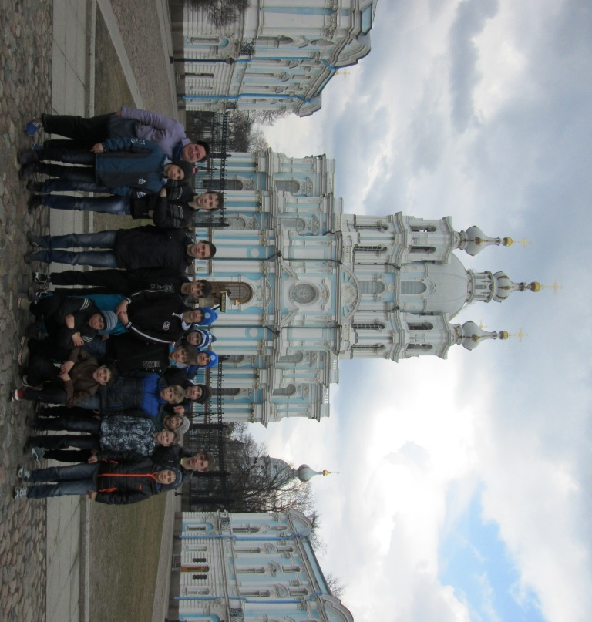
В 1-й день нас ждала экскурсия по городу
Воскресенский девичий Смольный монастырь

Slide 5
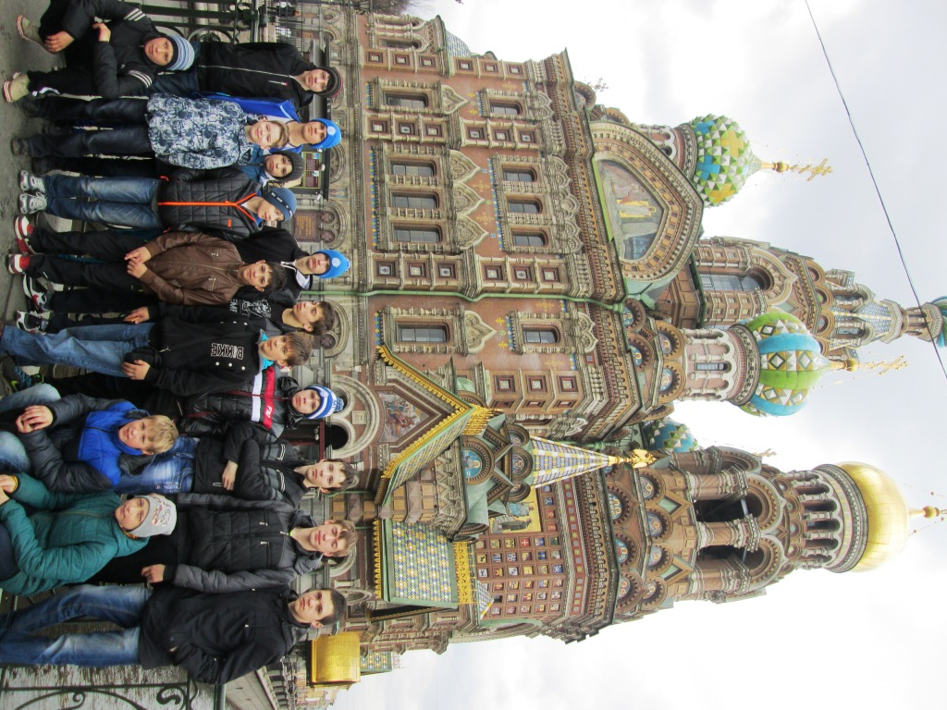
Собор Воскресения Христова на Крови
или Храм Спаса-на-Крови

Slide 6
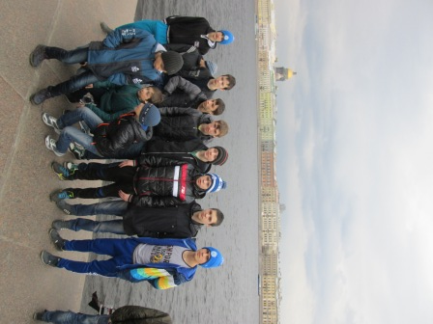
Набережная Невы
Исаакиевский собор

Slide 7
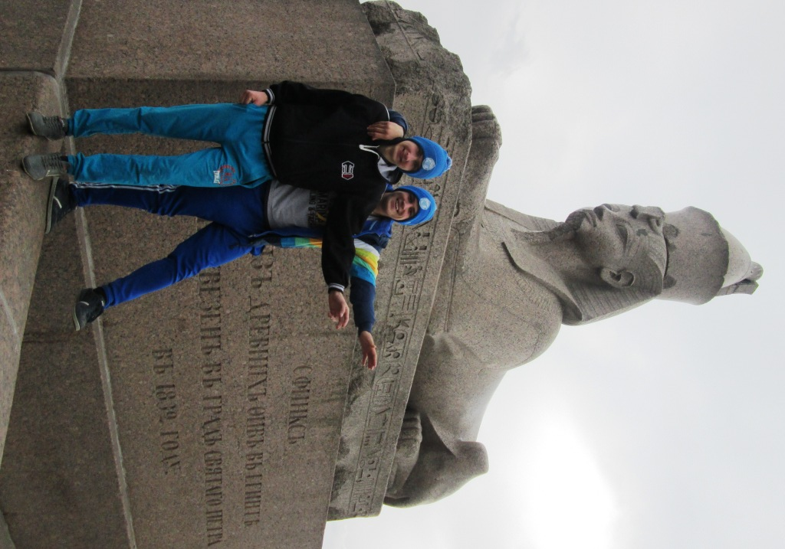
Древнеегипетские сфинксы на Университетской набережной

Slide 8
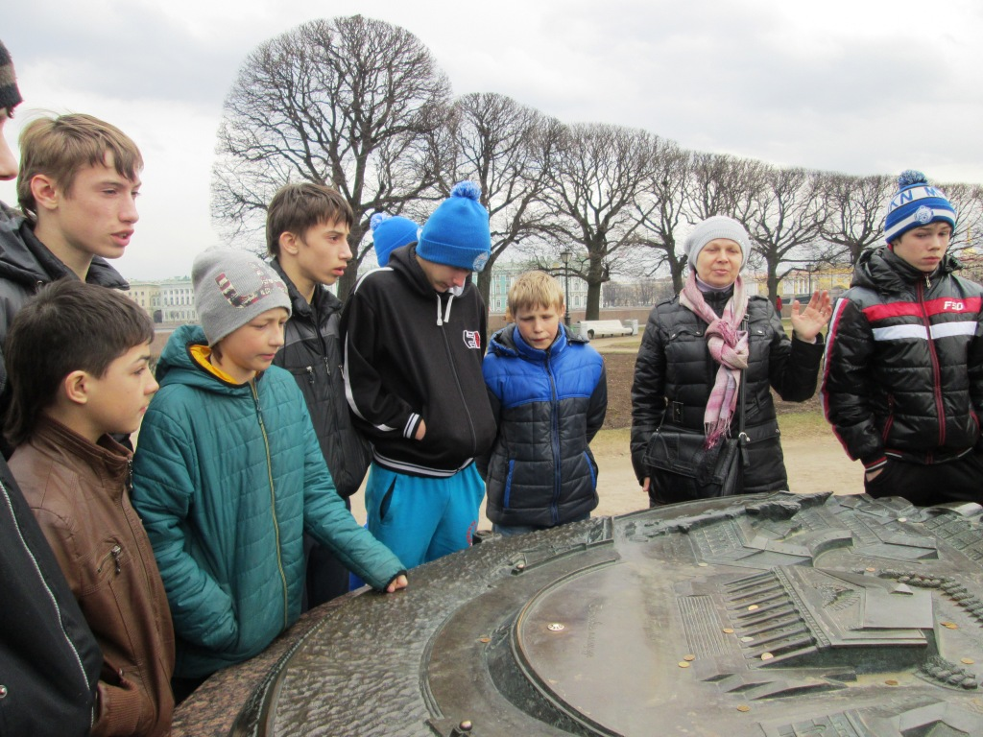
Стрелка Васильевского острова

Slide 9
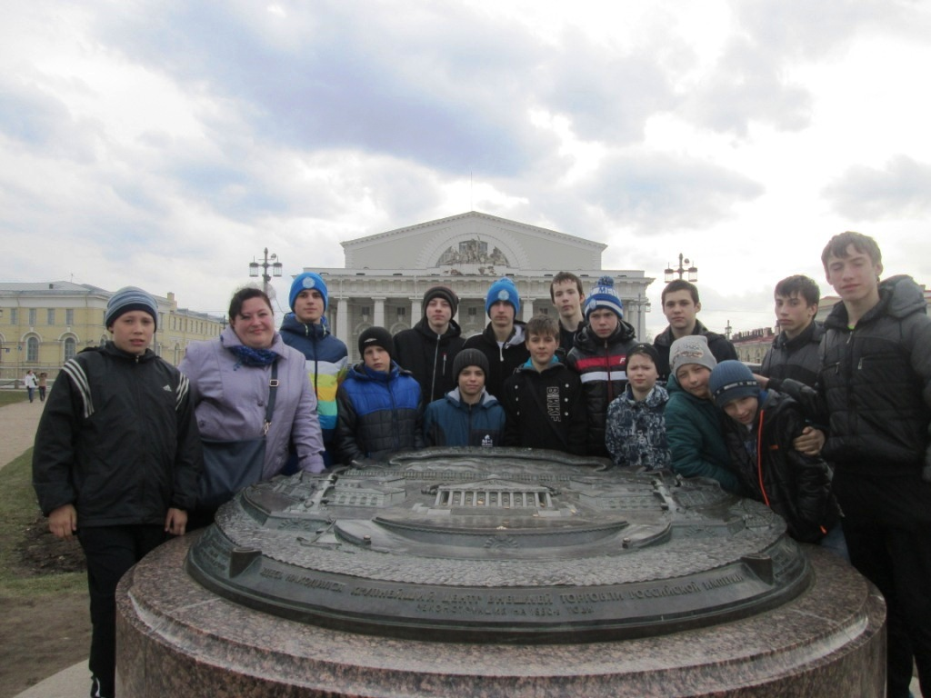
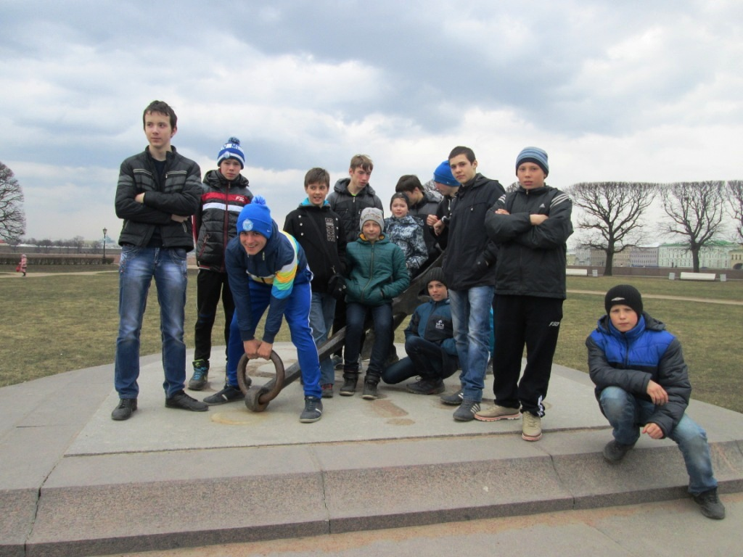

Slide 10
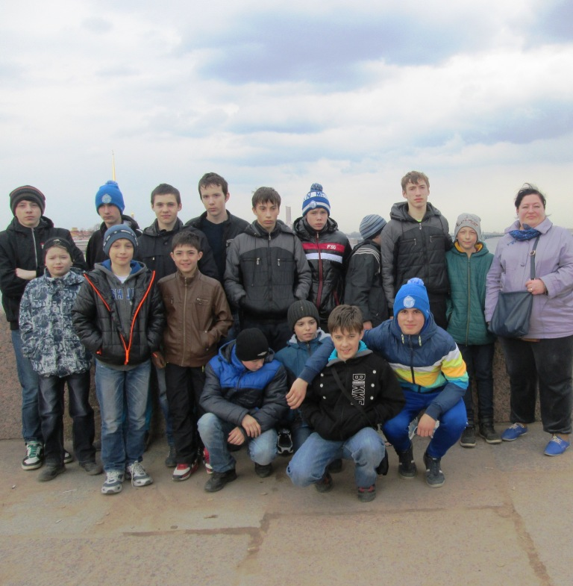
Петропавловская
крепость

Slide 11
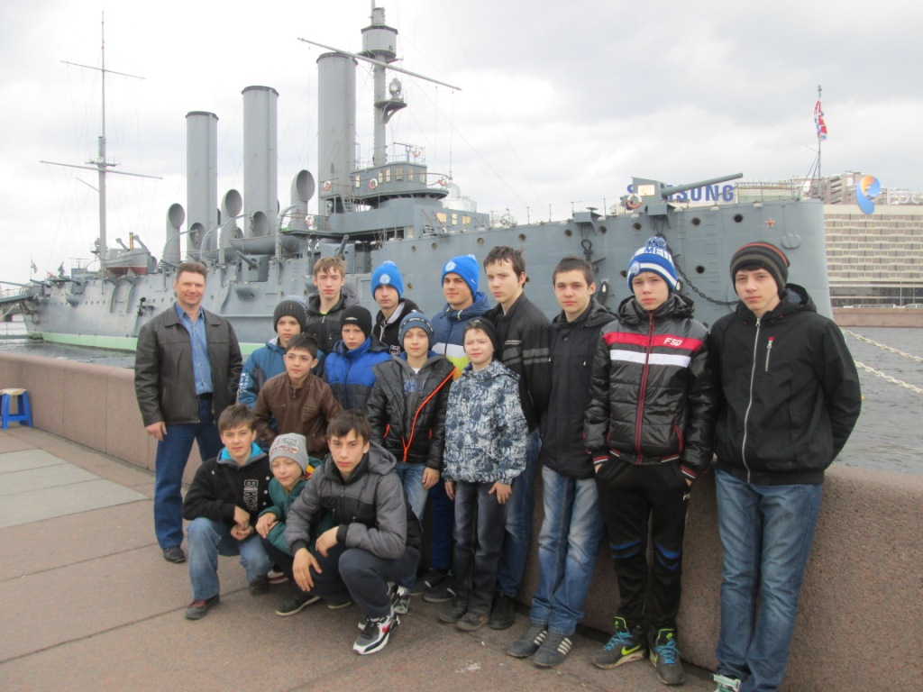
Аврора

Slide 12
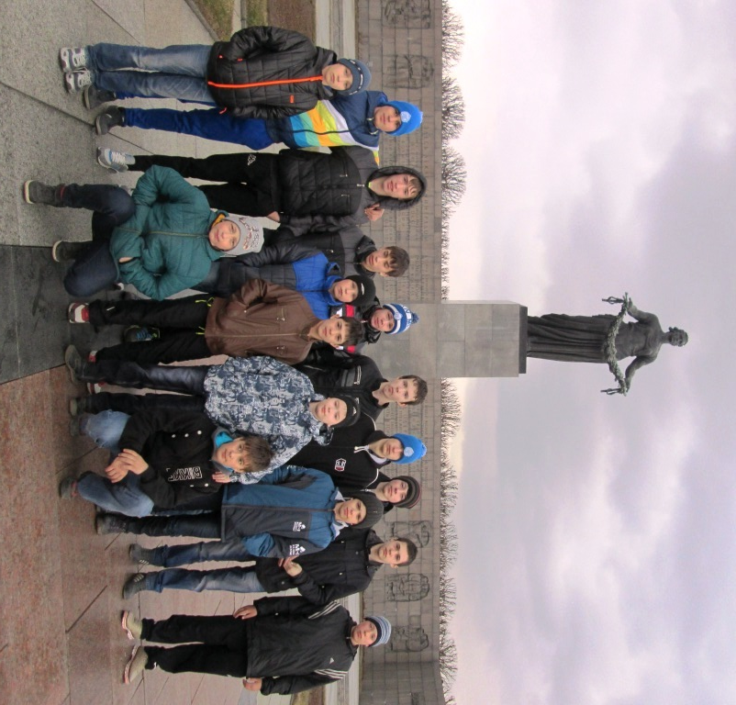
Пискаревское мемориальное кладбище

Slide 13
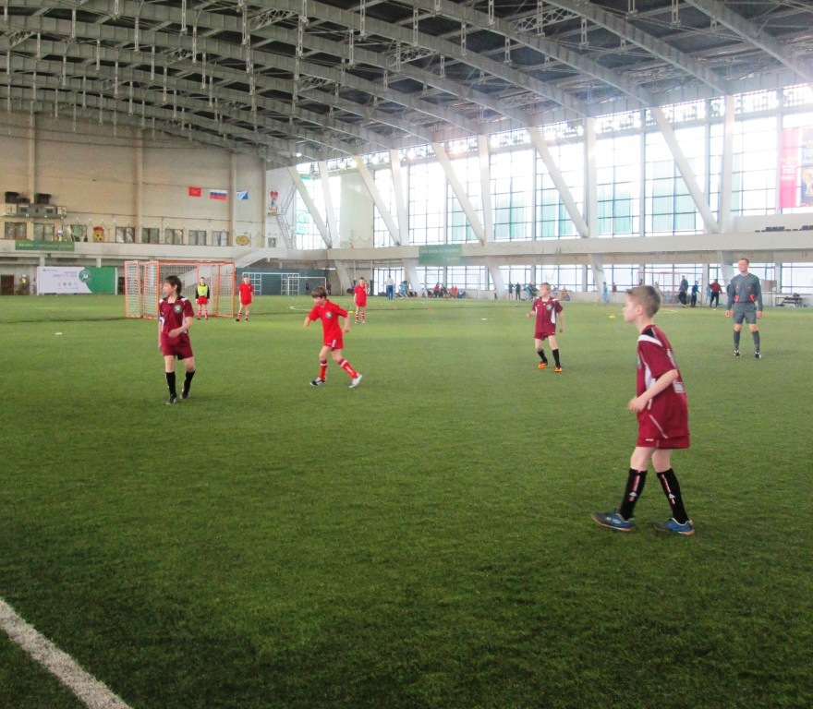
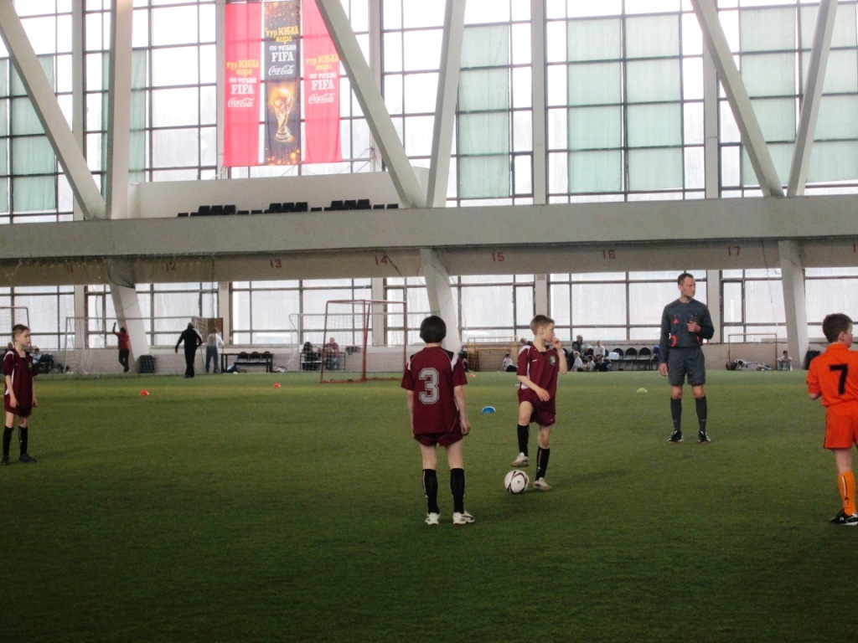
Во второй день – групповые игры

Slide 14
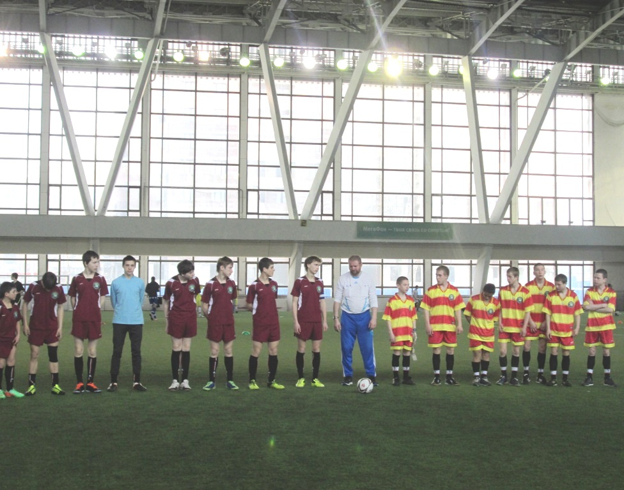
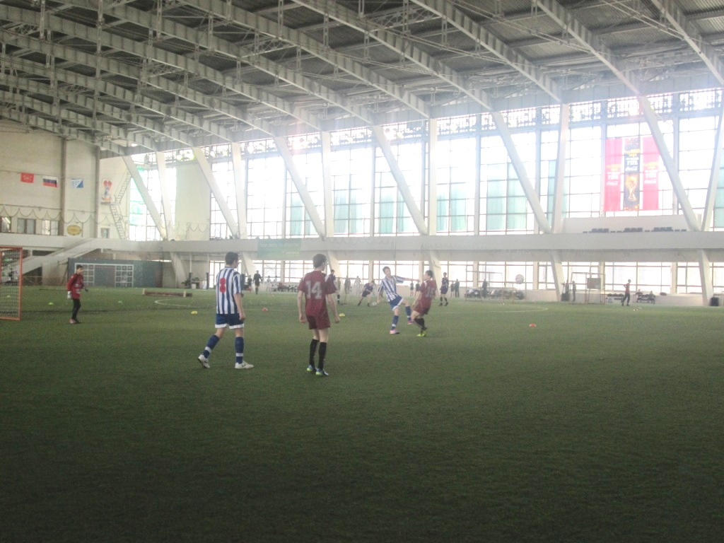

Slide 15
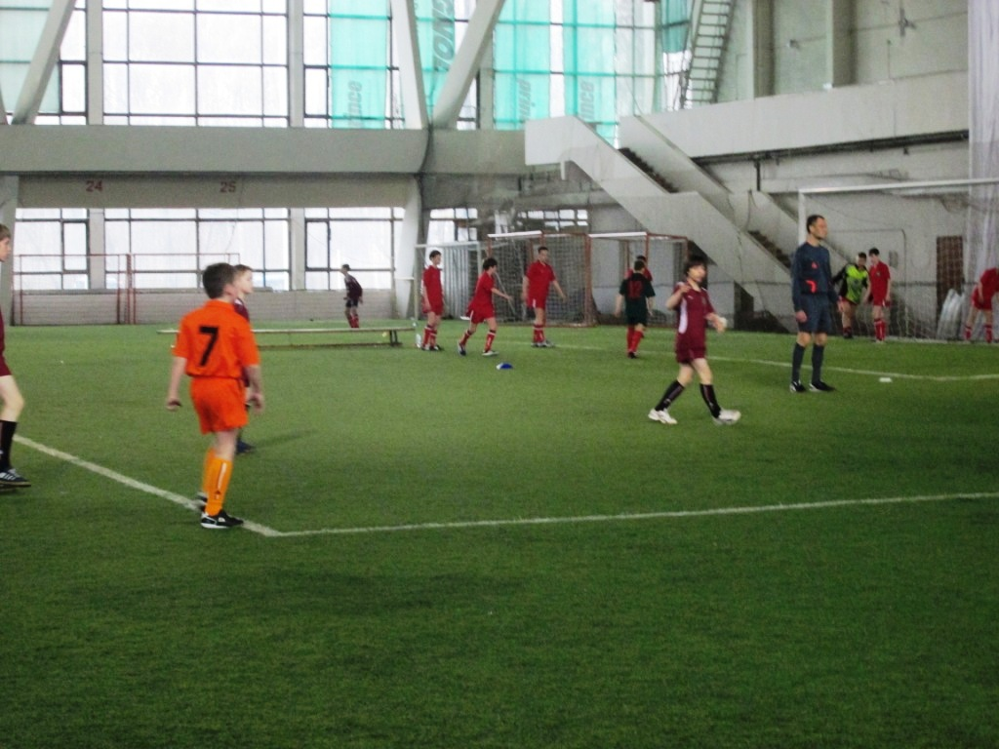
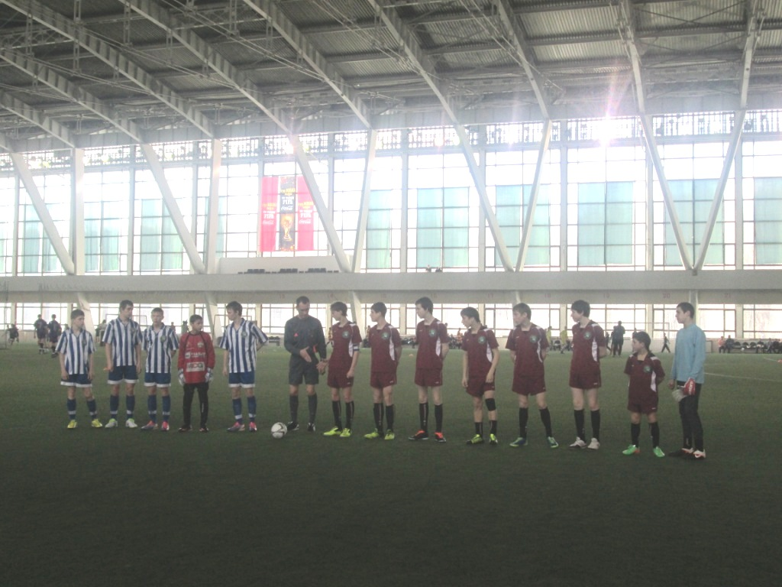
Младшая команда вышла из группы на
1 месте
Старшая – на 2 месте

Slide 16
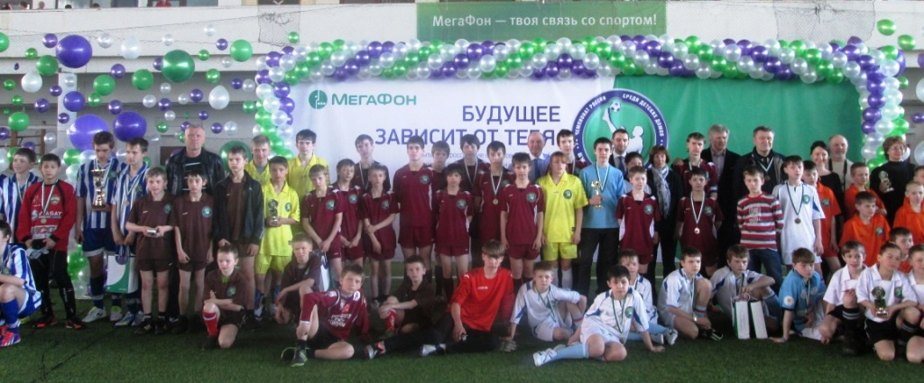
3 день – финальные игры и награждение!
Младшая команда – 4 место
Старшая команда – 2 место
в Северо-Западном регионе России

Slide 17
Березняков Сергей – лучший вратарь турнира!

Slide 18
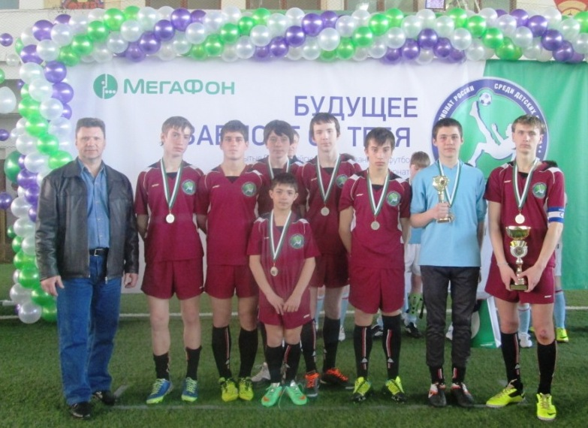
Наши ЧЕМПИОНЫ!

